Slide 1
监控服务目标的「三层五化」
监控服务的三个层次
市场风险预警与防范
防范市场风险，对市场的各类风险提前发出预警，监督并引导市场完善并建立高效的风险防范体系。
市场评级标准
建立被多方认可的风险评级标准，提升大宗商品交易市场的整体风险控制能力。
风险生态共治
建立风险联防、联动机制，实现风险信息共享，风险防范共担，风险处置联动，打造立体的风控体系和风险共治生态。
监控服务的五化
生态化
差异化
信息化
平台化
智能化
不同市场的差异
不同模式的差异
不同主体的差异
不同时点的差异
大数据积累与分析
神经网络机器学习算法
风控模型进化
风险自动监控
风险预警推送
行业信息共享平台
风险分析预警平台
行业风险共治委员会
行业风险管理联动机制

Slide 2
其他监管服务
地方金融监管服务平台
行业风险
区域风险
个人企业风险
综合评价风险
监管
能力
关系网络分析
数据实时挖掘
模型认识
可视分析
非银行
金融机构
互金平台
P2P
小贷
融资租赁
典当
保理
保险
交易市场
风险量化模型
评估风险等级
设置风险处理流程
有序开展风险处置
风险分析
风险预警
风险处置
风险回顾
风险指标命中
开启风险预警
风险回顾总结
优化风险指标

Slide 3
市场管理规定
市场评级
事前
事中
事后
模式认定
现场检查
投诉处置平台
专家委员会
舆情监控（政策、市场、投诉）
线上公证、仲裁
准入门槛
风险监控中心
投资者保护协会（线下争议处置）
从业者准入
商品监控
交易监控
投资者准入
投资者保护基金
客户监控
交付监控
市场代表、律师、公安、主管单位
代理开户制度
风险备付金制度
信息第三方存证
风险实时预警通知
资金监控
清算监控
市场登记中心
统一清算中心
风险处置
产品登记
会员登记
人员登记
银行出入金对账
银行清算对账
风险治理委员会
资金清算校验
风控处置策略
风险报告制度
价格、资金、交易、兑付信息上传
市场主动报告
行业黑名单（平台法人、交易商）
银行全部接入
市场主动报告
信息公示平台

Slide 4

风险监控业务框架
监控外围
监控中心
公示平台
风控报告
业务分析 & 风控建模
风控核心库
APP 监控预警端
PC 监控预警端
风险监控设置
风险预警通知
信息中心
信息监控
监控策略
风险监控指标
监控阈值
监控基础
清算中心
清算监控
兑付监控
清算资金&账户监控
产品监控
盈亏监控
统一资金清算校验规则
商品校验
交易监控
校验规则1
校验规则2
校验规则3
校验规则4
商品交割登记
出入金监控
科目对照1
科目对照2
科目对照3
科目对照4
商品发售登记
开户监控
科目计算规则1
科目计算规则2
科目计算规则3
科目计算规则4
商品入库登记
登记中心
交易商
大宗市场1
大宗市场2
权益市场1
权益市场2
交割仓库

Slide 5
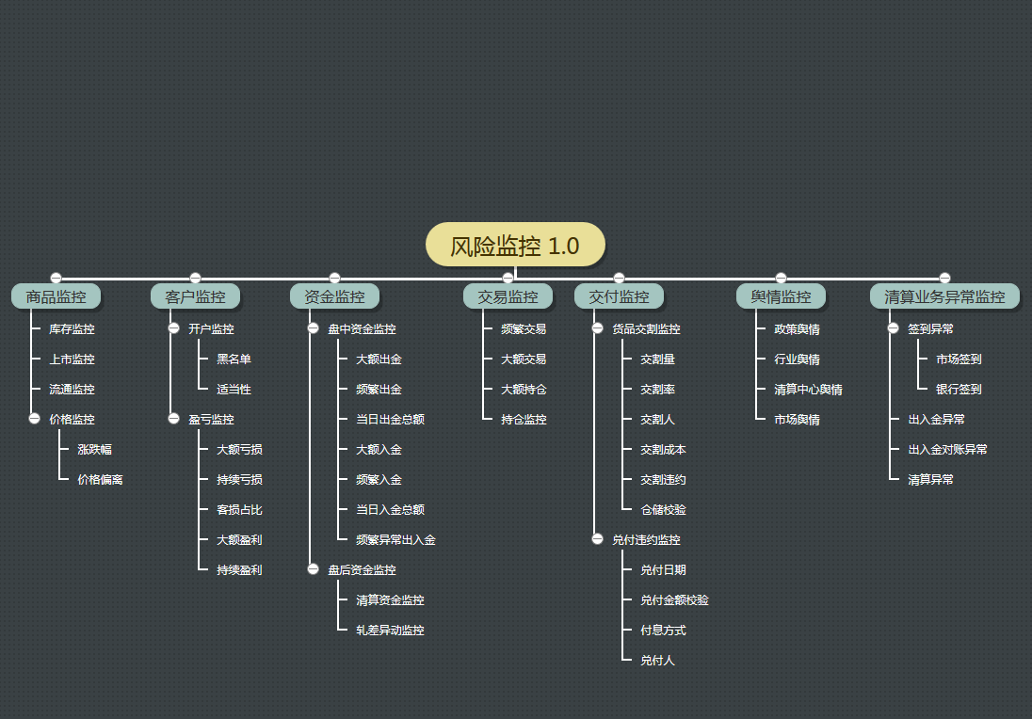
风险监控

Slide 6
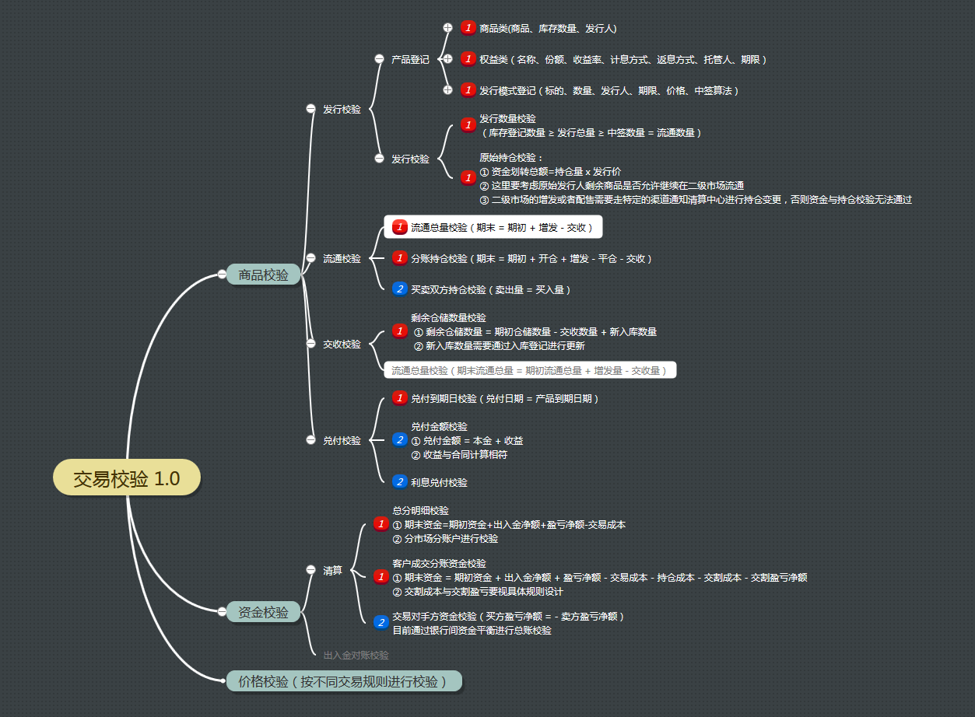
风控校验规则

Slide 7






风险监控系统框架
市金融办
市商务局
文广新局
监控大屏
风险管理中枢
管理控制模块
WEB 服务
消息网关
App
Web
短信
邮件
风险视图模块
报表BI
静态视图
实时视图
预警平台
阈值设置
报警设置
权限管理
风险
事件库
市场
信息库
风险
历史库
查询
模块
政府
风控人员
投资人
监控管理后台
监控管理
权限管理
监控策略
预警 模块
查询平台
风控信息驱动引擎
公示平台
邮箱服务器
微信发布
监控引擎矩阵
信息推送平台
商品监控
客户监控
资金监控
交易监控
交割监控
兑付监控
舆情监控
业务监控
风控消息前总线
执业黑名单
投资人黑名单
投诉平台
客户、客服
清算平台
登记中心
互联网
信息管理后台

